Slide 1
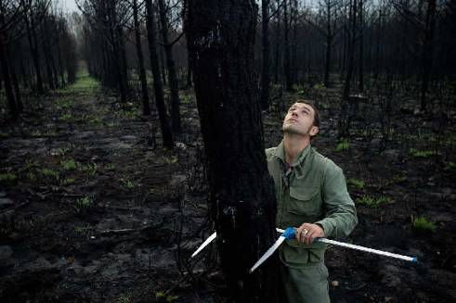
Análisis datos
Inventario Forestal
Juan Manuel Cellini
Cátedra de Biometría Forestal - Departamento de Ciencias Exáctas
Facultad de Ciencias Agrarias y Forestales - UNLP

Slide 2
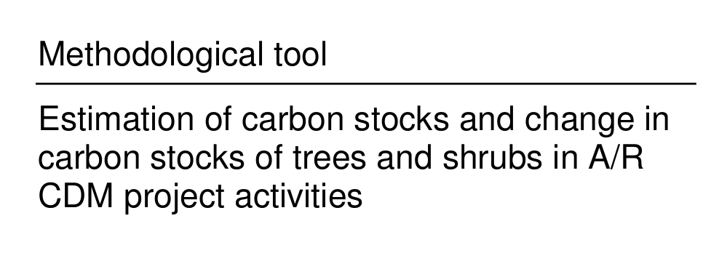
Practica de análisis de datos de inventario.
Estimación de stock de carbono.
Juan Manuel Cellini

Slide 3
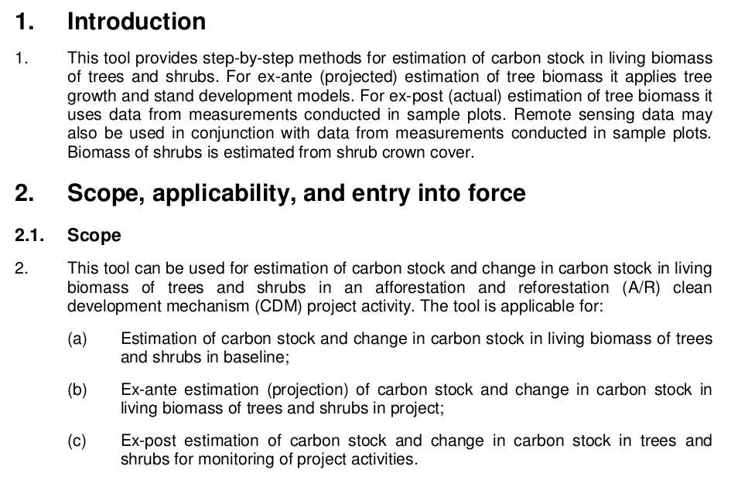

Slide 5
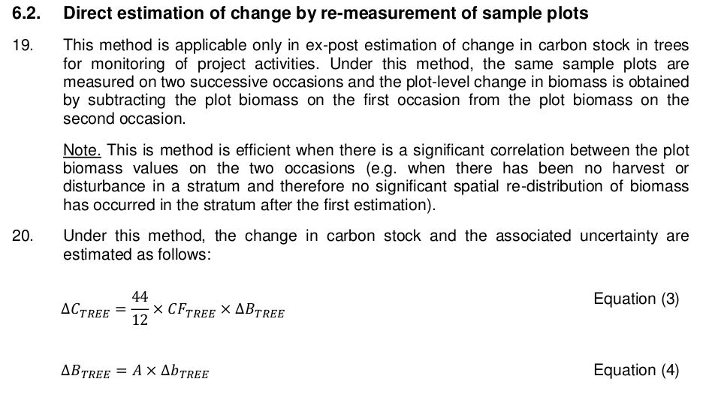

Slide 6
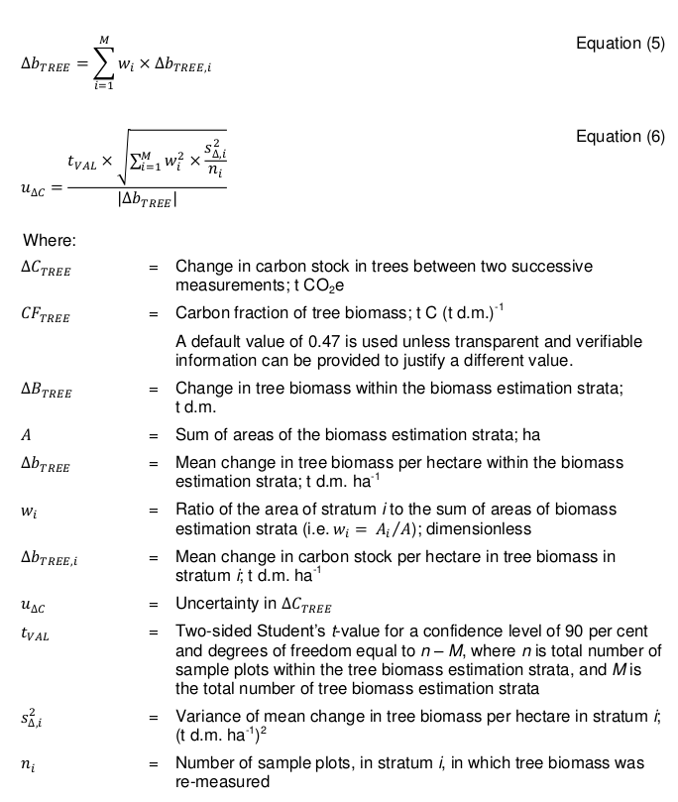

Slide 8
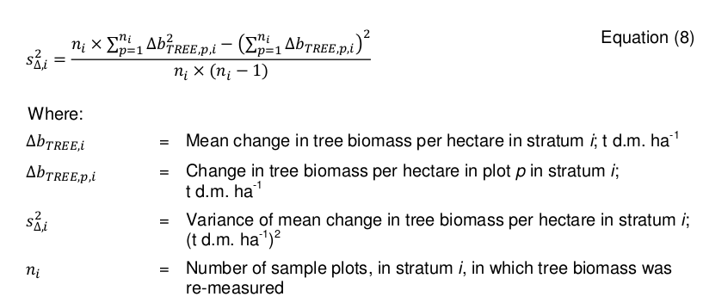

Slide 11
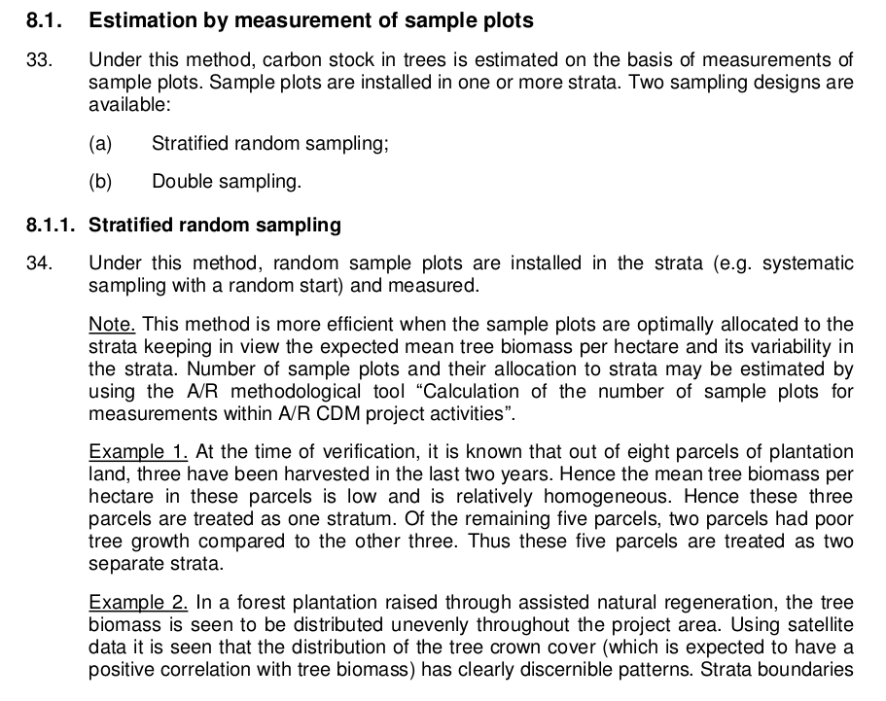

Slide 12
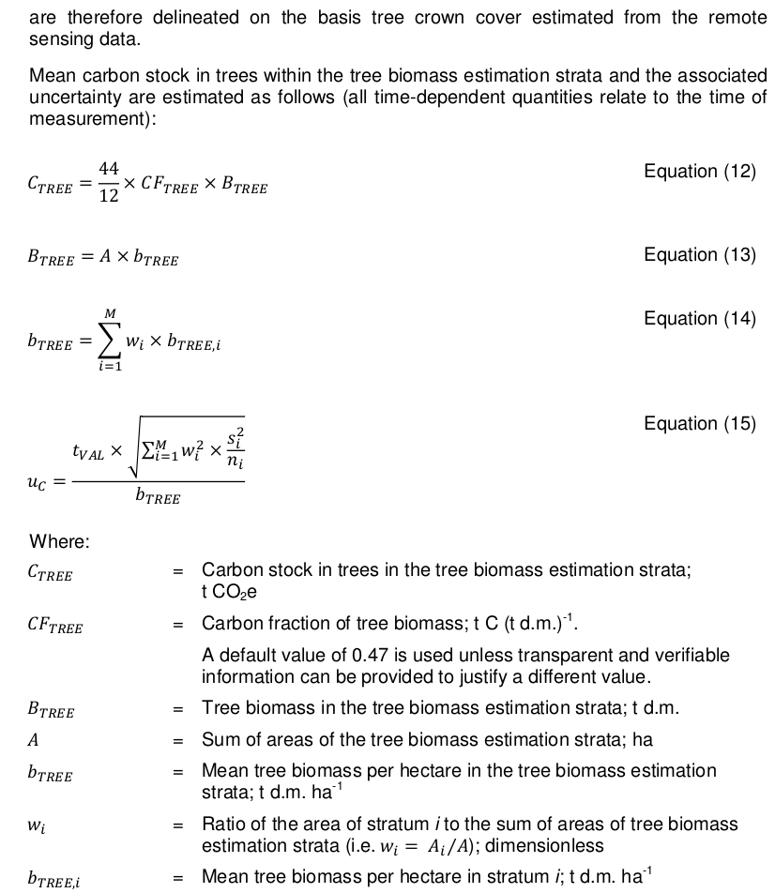

Slide 13
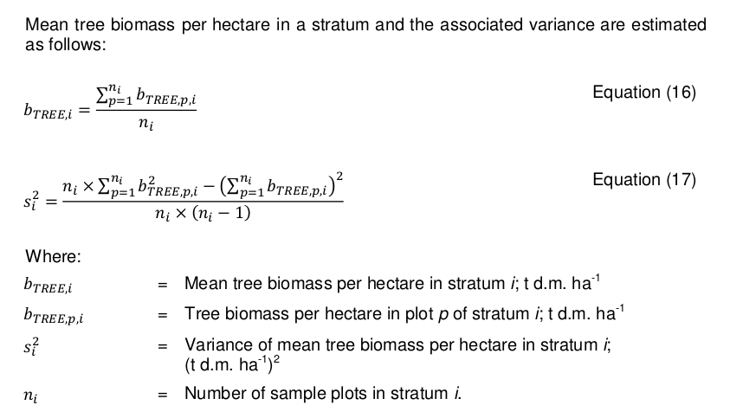

Slide 14
La tarea de hoy sera analizar la planilla de calculo con que se realizaron los calculos para el inventario de CO2.
La segunda tarea sera aplicar esa metodologia a un set de datos particular o un set de datos que les voy a dar.

Slide 15
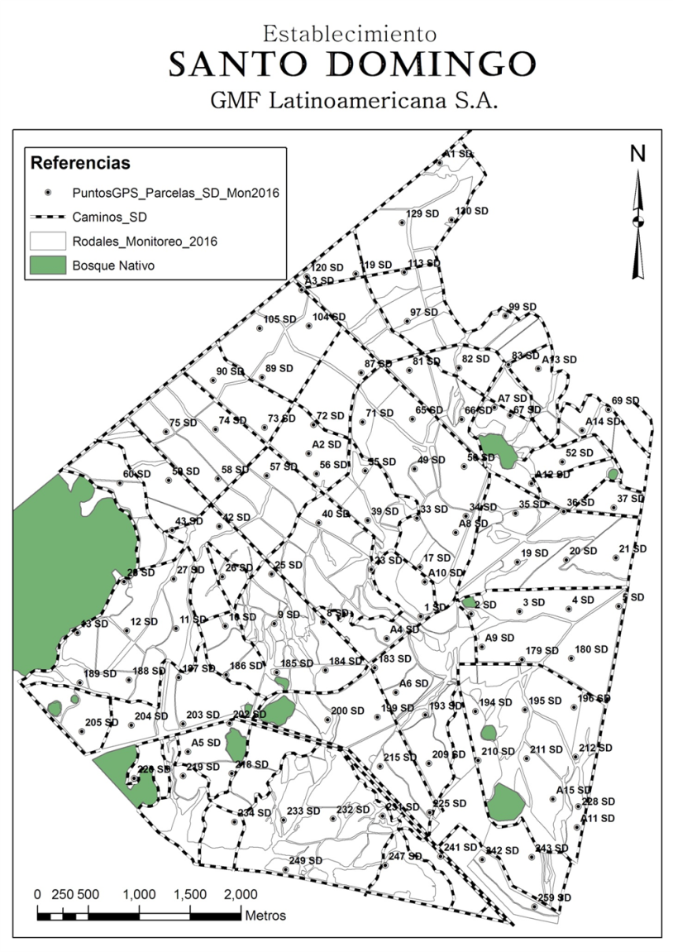

Slide 16
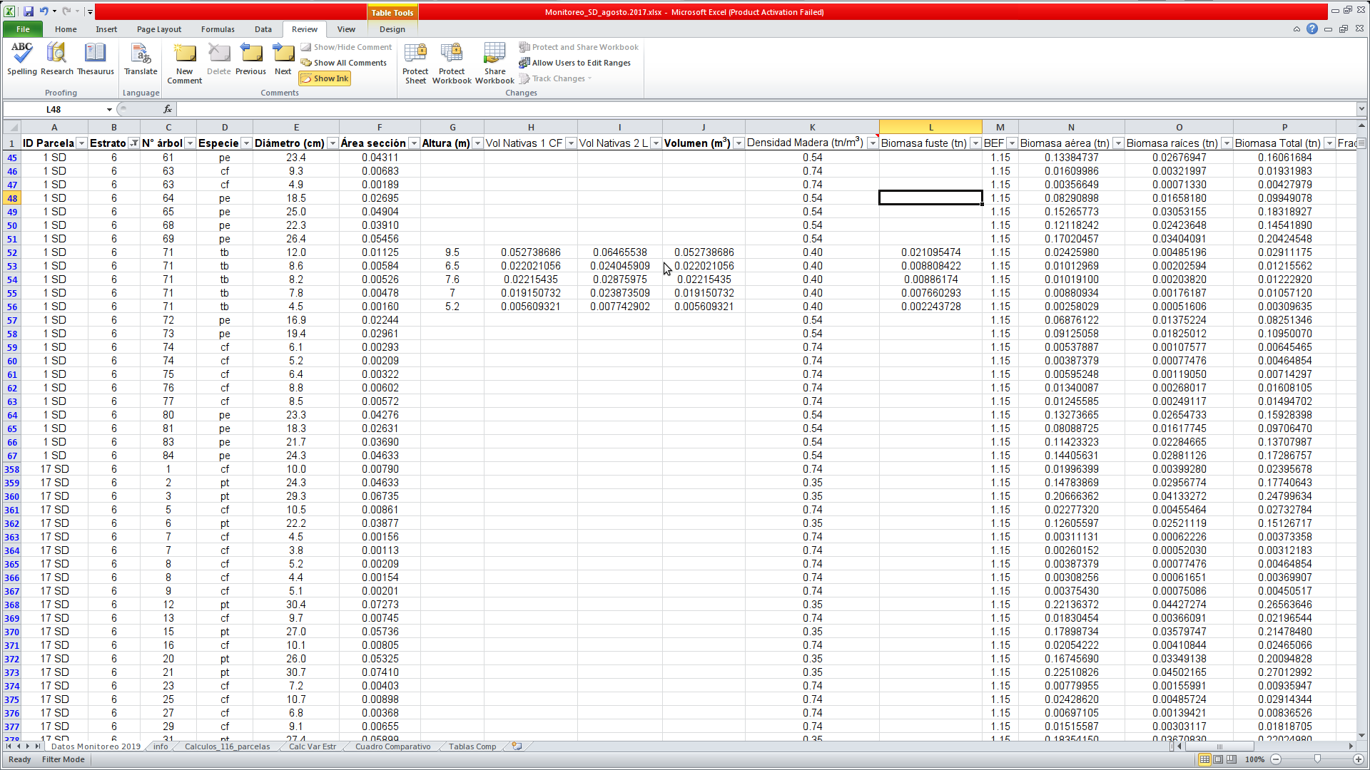

Slide 17
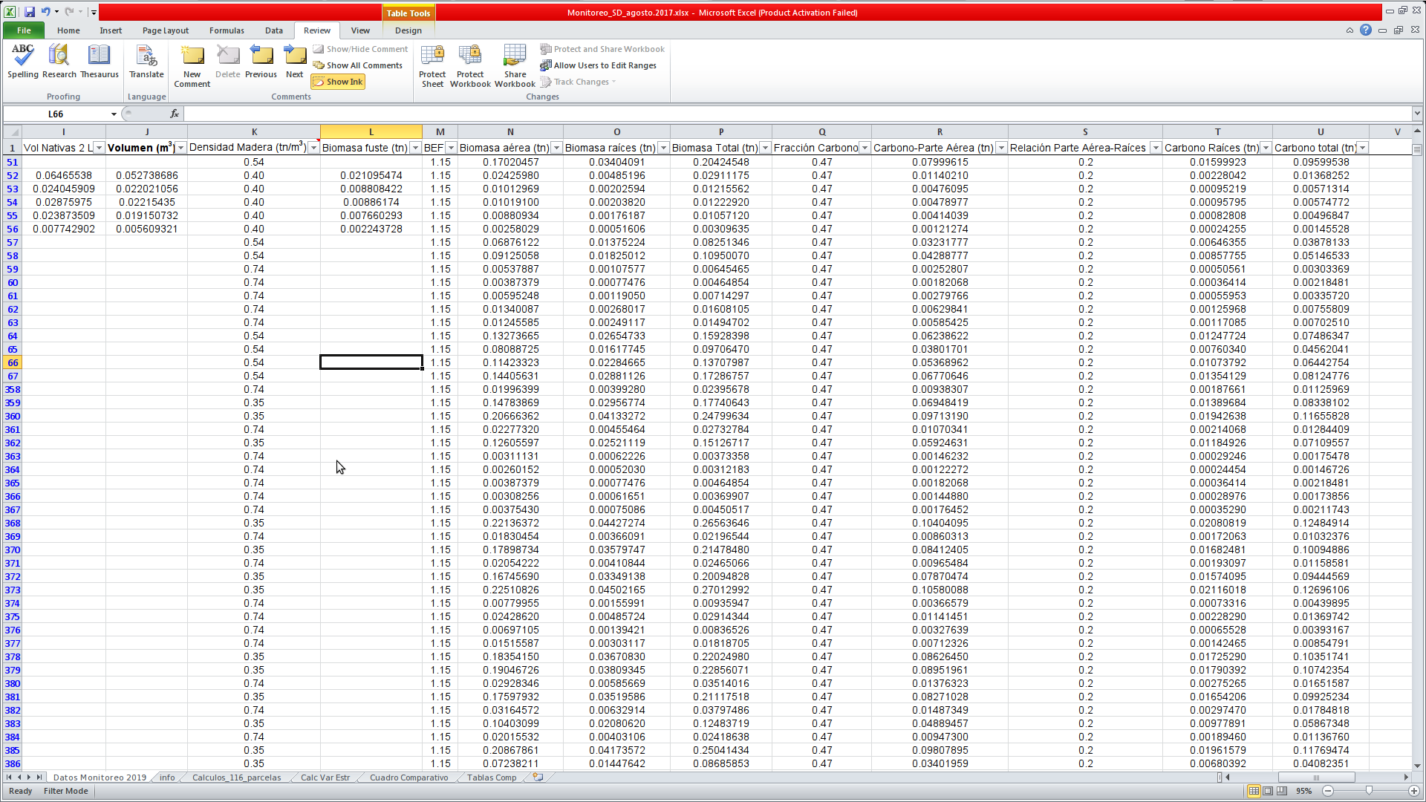

Slide 18
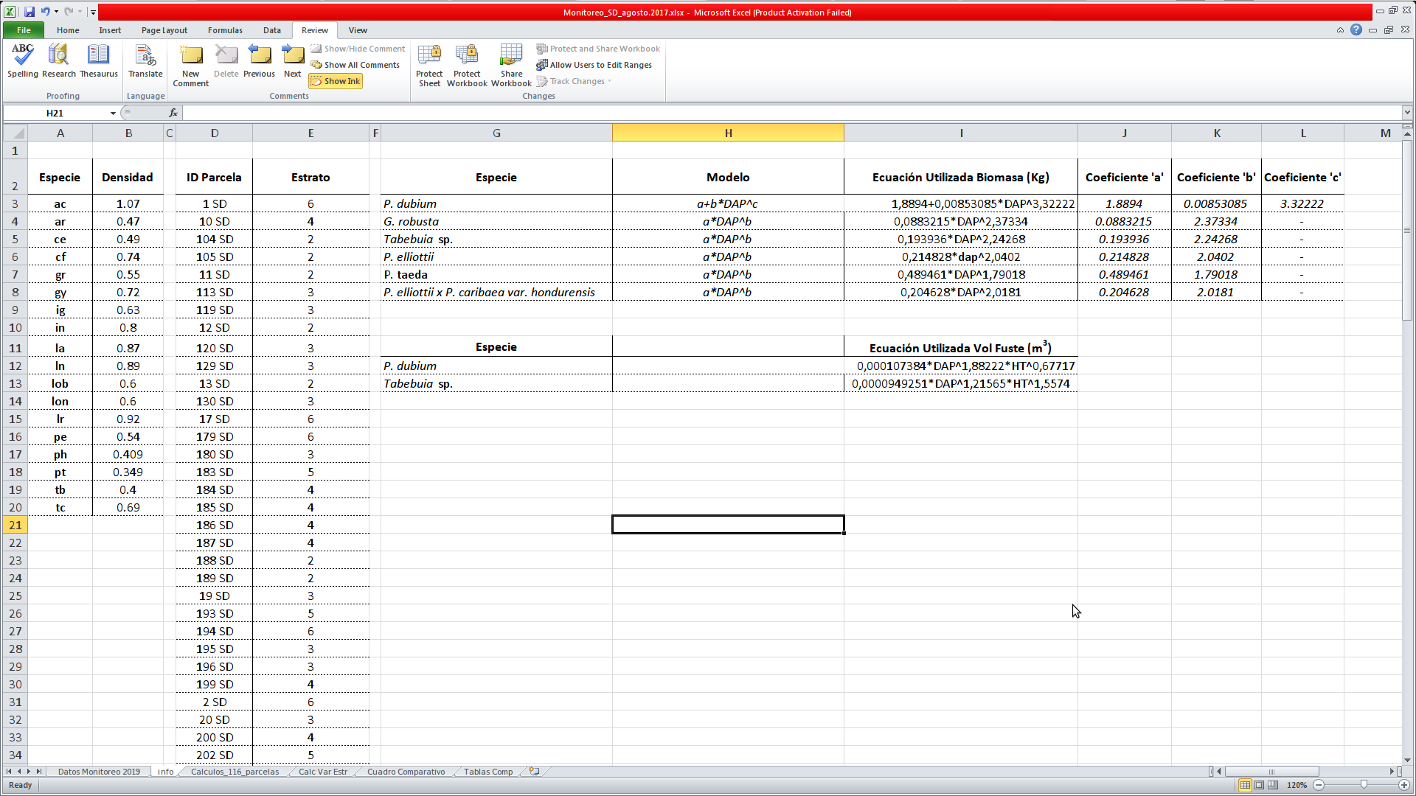

Slide 19
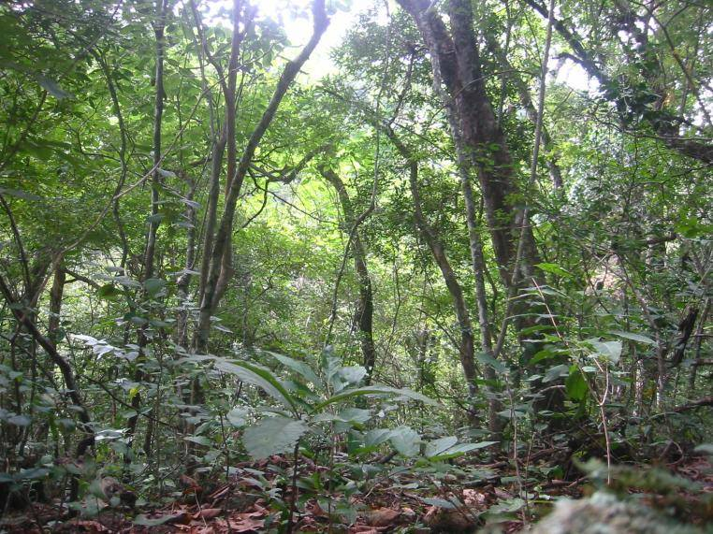
GRACIAS
Gracias

